Slide 1
فرضيات تفسير علاقة نمو الجذر بالساق:
نظرية المنافسة Compitition hypothesis
ان نمو الجذر يتحدد بما يصله من مواد عضوية مصنعة من الساق، وبالمقابل فأن نمو الساق يتحدد بما يصله من ماء ومغذيات من الجذر.
فرضية الكاربوهيدرات الزائدة Excess carbohydrate
الجزء الخضري (الساق) يكون المواد المصنعة (الكربوهيدرات) ويستعملها لنموه والزائد منه ينزل الى الجذر.
حجم الجزء المستهلك Size of sink hypothesis
كلما كان حجم المجموع الخضري كبير فأنه يستهلك كربوهيدرات اكثر فتكون الكربوهيدرات النازلة الى الجذر كميتها قليلة، وبالعكس اذا كان المجموع الخضري حجمة صغير فأنه يستهلك كربوهيدرات أقل فتنزل كميات كبيرة من الكربوهيدرات الى الجذر.
(انسجة جديدة)) CHO + ? = new tissues كربوهيدرات)

Slide 2
ميكانيكية الامتصاص Ion absorption kinetics
امتصاص المغذيات هو اهم احد المهام الرئيسية للجذر، وميكانيكية الامتصاص تؤثر بصورة كبيرة على التجهيز بالمغذيات وبالتالي تؤثر على النمو.
تجارب تغذية النبات لدراسة الامتصاص غالباً ما تتم على الجذور المقطوعة وعادةً ما تتم على الشعير لأن جذوره كثيفة وغالباً ما يتم تنميته وقياس الامتصاص بعد فترة محدودة (ساعات او اقل من ساعات) والسبب في قصر الفترة يعود الى:
السعة الامتصاصية للجذر محدودة
الجذور اذا طال عمرها يقل تجهيزها بالطاقة اذ لا توجد عمليات حيوية فيقل الامتصاص مع طول الفترة.
الا ان هذه الطريقة في الدراسة تلغي دور انتقال المغذيات الى الجزء الاعلى وهي مهمة فقط في دراسة ميكانيكية الامتصاص.

Slide 3
هناك ثلاث طرق يتم فيها دخول العنصر الغذائي من خارج النبات (محلول التربة) الى داخل النبات وهي:
Passive ion movement: (no need ATPase)
يتحرك الايون الى داخل النبات بدون الحاجة الى طاقة التنفس حيث ase هي مجموعة انزيمات ATP (انزيمات نقل الطاقة).
Passive ion movement: (need ATPase)
حركة الايونات نحو الجذر الى داخل النبات بفعل التدرج بالجهد الكهروكيميائي وهنا يحتاج الى طاقة.
Active ion uptake: الامتصاص النشط (الفعال)

Slide 4
الامتصاص غير الفعال (غير النشط) Passive
هنا خلايا القشرة الخارجية epiderm تحتوي على الياف سليلوزية ومواد بكتينية. الالياف السليلوزية تعمل كمواد اسفنجية ينتشر خلالها المحلول وما يحمله من مغذيات باستمرار وهي لا تحتاج الى طاقة، بعد ذلك يتحرك الايون الى الفراغ الموجود بين جدار الخلية والجدار البلازمي ويستمر هذا الانتقال في الفراغ دون الحاجة الى طاقة يصل بعدها الى منطقة البشرة Cortex فيكون شريط كاسبر هو عائق للاستمرار.
حركة الايونات بهذه الطريقة لا تحتاج الى طاقة ويكون العامل الرئيسي في هذه الحركة هو فرق الشحنة.
طرق 2 و 3
هناك لا يستطيع الايون ان يعبر الغشاء البلازمي وهناك ميكانيكيات لعبور الغشاء البلازمي وغالباً ما يكون هذا النوع من الحركة خاص بالايونات السالبة وهنا يحتاج الى طاقة لعبور الغشاء البلازمي.

Slide 5
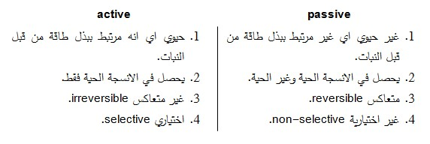
الفرق بين الامتصاص غير الفعال Passive والامتصاص الفعال Active.

Slide 6
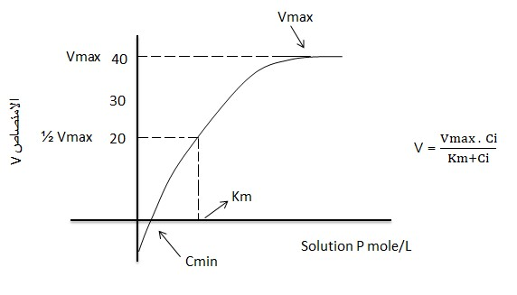
العلاقة بين معدل امتصاص المغذيات وتركيز الايون في المحلول:
ان حركة الايون عبر الغشاء البلازمي بطريقة النقل الفعال active يعتمد بصورة كبيرة على تركيز العنصر في محلول التربة، والعلاقة التالية توضح هذا الامتصاص:

Slide 7
المعادلة اعلاه طورت من قبل Barber 1979 واصبحت:
Vn = $\frac{V\max{(Ci−Cmin)}}{Km+(Ci−Cmin)}$
حيث ان:
V: معدل الامتصاص (سرعة الامتصاص).
Vmax: اقصى سرعة للامتصاص
Km: تركيز العنصر عند نصف اقصى سرعة امتصاص ويسمى ثابت Michaelis-Menten.
Ci: تركيز العنصر في محلول التربة الملامس لسطح الجذر.
Cmin: ادنى تركيز يكون عنده الامتصاص يساوي صفر.
Vn: معدل الامتصاص (سرعة الامتصاص) = V.
هناك عدة نظريات مختلفة حول الامتصاص غير الفعال passive في النبات منها نظرية الانتشار والتبادل بالتماس والانسياب الكتلي (المذكورة سابقاً) بالإضافة الى الامتصاص التبادلي وفرضية الجهد الكهربائي.

Slide 8
اما بالنسبة للامتصاص الفعال active فهناك اثباتات حول وجود هذا الانتقال بالنبات وهي:
ان النبات يمتص الايونات السالبة والتي هي مشابهة لشحنة الجدار الخلوي وغشاء البلازما والمفروض انه يحصل تنافر ولا تدخل الايونات مما يدل على ان هناك امتصاص عكس مفاهيم التدرج الكهروكيميائي.
نسبة التجمع Accumulation ratio: وهي احدى الصفات التي تثبت ان هناك امتصاص نشط وهي عبارة عن تجمع الاملاح داخل الخلية بتركيز اعلى بكثير مما موجود خارج الخلية، ورياضياً يجب تساوي تركيز الايونات داخل الخلية وتركيز الايونات خارجها.
تأثير درجة الحرارة: الفعاليات الحيوية بالنبات تتأثر بدرجات الحرارة، فلوحظ ان العمليات الحيوية تزيد بمقدار مرتين او اكثر عند ارتفاع درجة الحرارة عشر درجات، بينما العمليات الفيزيائية البحتة يكون تأثيرها بدرجة الحرارة قليل فهي ترتفع بمقدار 1.2 – 1.1 لكل عشر درجات زيادة.
تأثير الاوكسجين: دراسات كثيرة اثبتت ان الامتصاص يقل في الظروف اللاهوائية او بنقص الاوكسجين O₂. (وذلك لانخفاض عملية التنفس التي هي مصدر تجهيز الطاقة للنبات وبانخفاض الطاقة يقل الامتصاص).

Slide 9
تأثير الكربوهيدرات: الطاقة التي يحتاجها النبات للامتصاص الفعال active يحصل عليها من اكسدة الكربوهيدرات (CHO) فأن تحللها يعطي طاقة يستعملها النبات للامتصاص الفعال، فلاحظوا من تنمية نبات الشعير في وسط خالي من السكر ان امتصاص البوتاسيوم ضعيف مقارنة بالوسط المجهز بالسكر (الكربوهيدرات).
التنفس: زيادة التنفس يؤدي الى زيادة الطاقة وزيادة الامتصاص.
الضوء: يزداد الامتصاص بزيادة شدة الضوء مما يدل على ارتباط الامتصاص بالطاقة الناتجة من التركيب الضوئي الذي يحفز بالضوء.

Slide 10
كيف يعبر الايون الغشاء البلازمي:
هناك عدة نظريات لهذا العبور واهمها النظريتان التاليتان:
نظرية الحوامل Carrier theory
نظرية المضخة الايونية Ion pump theory
نظرية الحوامل Carrier theory:
الغشاء البلازمي يحتوي على جزيئات عضوية قابلة على نقل الايون عبره، هذه الجزيئات تسمى الحوامل Carrier وهذه الحوامل هي بالحقيقة بروتينات ذات اوزان جزيئية 200 – 2000 وتكون مع الايون معقد من الدهون الذائبة والايون، وهذا المعقد من الحامل والايون هو اختياري حيث ان هناك موقع على الحامل خاص بالأيون. والشكل التالي يبين ميكانيكية العمل بهذه النظرية:

Slide 11
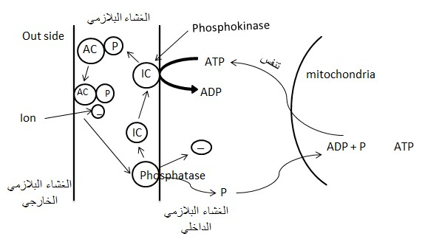

Slide 12
IC هو الحامل غير الفعال يحصل على P من تحول ATP الى ADP فيتحول الى حامل فعال AC (Active Carrier) وهذا يتم بفعل انزيم phosphokinase (الموجود على الغشاء البلازمي الداخلي وهو احد انزيمات الطاقة). ثم يتحد AC مع الايون وينقله من الغشاء الخارجي الى الغشاء الداخلي حيث يوجد انزيم phosphatase الذي يسحب الفسفور من هذا المعقد ويتحول الحامل الى غير فعال مرة اخرى inactive carrier ويدخل هذا الفسفور الى المايتوكوندريا ويتفاعل مع ADP ليحوله الى ATP ونتيجة للتنفس يتحول الى ADP بفعل وجود انزيم phosphokinase ويعطي الفسفور p مرة اخرى الى الحامل غير الفعال IC وتعاد العملية من جديد.
نظرية المضخة الايونية :Ion pump theory
الغشاء البلازمي يحتوي مجموعة من انزيمات ATPase التي لها القابلية على تحويل ATP الى ADP واطلاق طاقة (P) واطلاق H⁺ وان عملية انطلاق H⁺ الى الخارج يجعل السايتوبلازم سالب الشحنة وايضاً يجعل السايتوبلازم محيطة قاعدي بفعل ضخ الهيدروجين وبذلك سوف يتولد جهد كهروكيميائي potential electro chemical على جانبي الغشاء البلازمي وبفعل هذا الجهد على جانبي الجدار فأن الايونات الموجبة سوف تنجذب للداخل بفعل اختلاف الشحنة، هذا النوع من الامتصاص يعتمد على نفاذية الجدار الخلوي.

Slide 13
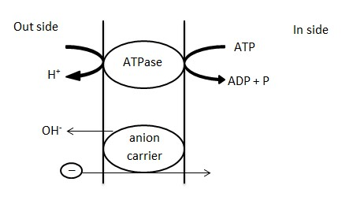
ان الايونات الموجبة الداخلة بهذه الطريقة تدخل بميكانيكية تسمى Faciliated diffusion فالأيونات الموجبة كلها تدخل بهذه الطريقة. اما الايونات السالبة فتدخل بفعل خروج OH⁻ او HCO₃⁻ من الداخل الى الخارج فتعوض عنها بوجود حامل خاص بالأيونات السالبة anion carrier. ويمكن تمثيل الحالة بالمخطط التالي:

Slide 14
اغلب الايونات السالبة Cl⁻ , SO₄⁼ , NO₃⁻ تتجمع عكس التدرج بالجهد الكهروكيميائي لذلك فهي دائماً تنتقل بـ Active والسبب هو تطور الشحنة السالبة داخل السايتوبلازم. اما الايونات الموجبة تنتقل بسبب تطور شحنة سالبة بالسايتوبلازم اي بـ Passive لكن K⁺ فيقال انه يمكن ان ينتقل بالطريقتين Active كما هو الحال بالأيونات السالبة او Passive بسبب الشحنة كما هو بالأيونات الموجبة فهو عند التراكيز القليلة (اقل من 0,5 ملي مول) ينتقل بـ Active (يشبه الايونات السالبة) وعند وجوده بتراكيز عالية ينتقل بسبب فرق الشحنة (يشبه الايونات الموجبة).

